Slide 1




BÀI 7. TRÌNH BÀY DỮ LIỆU BẰNG BIỂU ĐỒ
Tin học 8
Kết nối tri thức

Slide 2










BÀI 7. TRÌNH BÀY DỮ LIỆU BẰNG BIỂU ĐỒ
Mục tiêu
Nêu được một số tình huống thực tế cần sử dụng các chức năng tạo biểu đồ
Thực hiện được các thao tác tạo biểu đồ của phần mềm bảng tính

Slide 3


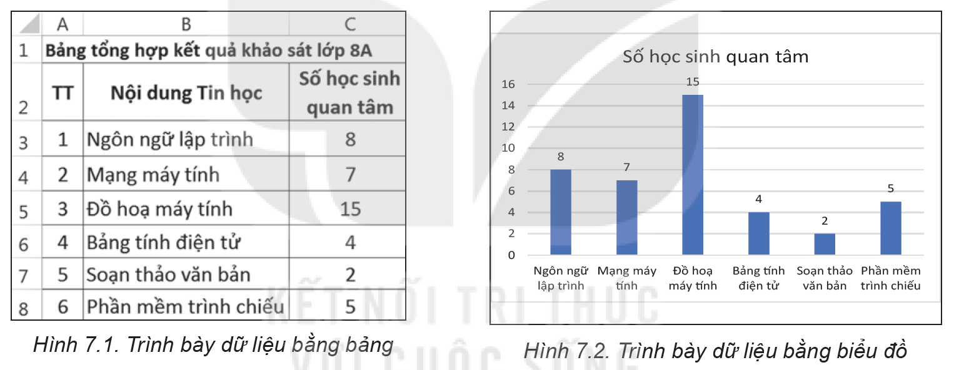

BÀI 7. TRÌNH BÀY DỮ LIỆU BẰNG BIỂU ĐỒ
Hình 7.1 và Hình 7.2 mô tả hai cách trình bày kết quả khảo sát những nội dung Tin học mà các bạn học sinh lớp 8A muốn tìm hiểu thêm. Em hãy nhận xét về hai cách trình bày này.

Slide 4

BÀI 7. TRÌNH BÀY DỮ LIỆU BẰNG BIỂU ĐỒ
1. TRÌNH BÀY DỮ LIỆU BẰNG BIỂU ĐỒ
1. Trình bày dữ liệu bằng biểu đồ
1. Trong hai cách trình bày dữ liệu ở Hình 7.1 và Hình 7.2, cách nào hiệu quả hơn để so sánh trực quan số học sinh quan tâm các nội dung Tin học?
2. Nếu cần so sánh tỉ lệ phần trăm số học sinh của mỗi nội dung Tin học trên tổng số học sinh được khảo sát, em sẽ dùng cách nào để thể hiện dữ liệu?
Hình 7.2 sẽ có hiệu quả hơn để so sánh trực quan
Nếu cần so sánh tỉ lệ phần trăm ta sẽ thể hiện dữ liệu bằng biểu đồ
Thực hiện nội dung đọc trang 32, 33 và trả lời câu hỏi sau:
1. Sử dụng biểu đồ để làm gì?
2. Có mấy loại biểu đồ?
3. Kể tên các loại biểu đồ

Slide 5



BÀI 7. TRÌNH BÀY DỮ LIỆU BẰNG BIỂU ĐỒ
1. TRÌNH BÀY DỮ LIỆU BẰNG BIỂU ĐỒ
1. Sử dụng biểu đồ để làm gì?
2. Có mấy loại biểu đồ?
3. Kể tên các loại biểu đồ
Biểu đồ cột
Biểu đồ đoạn thẳng
Biểu đồ hình quạt tròn
Biểu đồ được sử dụng để minh hoạ dữ liệu một cách trực quan, giúp chúng ta dễ so sánh hoặc dự đoán xu hướng tăng hay giảm của dữ liệu
Có 3 loại biểu đồ thường gặp

Slide 6
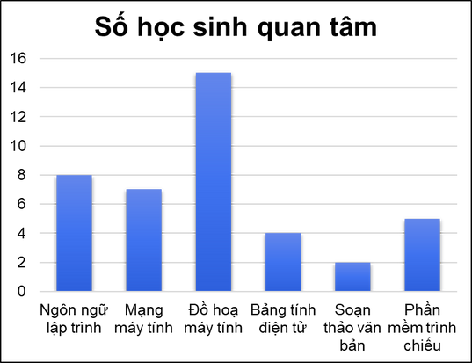

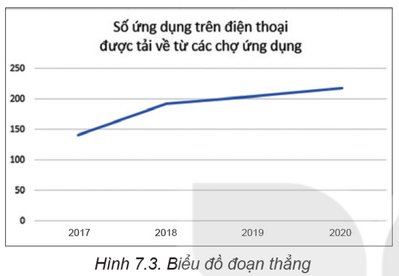

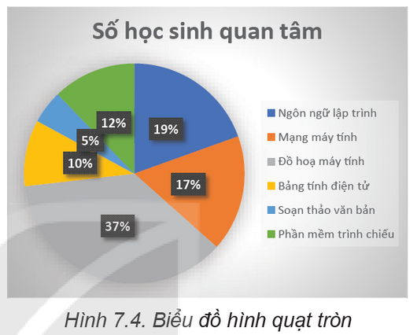

BÀI 7. TRÌNH BÀY DỮ LIỆU BẰNG BIỂU ĐỒ
1. TRÌNH BÀY DỮ LIỆU BẰNG BIỂU ĐỒ
Dùng để so sánh dữ liệu
Biểu đồ cột
Biểu đồ đoạn thẳng
Dùng để quan sát xu hướng tăng giảm
Biểu đồ hình quạt tròn
Dùng để so sánh các phần với tổng thể (phần trăm)

Slide 7



BÀI 7. TRÌNH BÀY DỮ LIỆU BẰNG BIỂU ĐỒ
1. TRÌNH BÀY DỮ LIỆU BẰNG BIỂU ĐỒ
Em hãy nêu một số tình huống thực tế cần tạo biểu đồ?
• Biểu đồ là cách minh hoạ dữ liệu trực quan. Nhờ biểu đồ, em dễ dàng so sánh, nhận định xu hướng thay đổi của dữ liệu.
• Cần sử dụng loại biểu đồ phù hợp với mục đích của việc biểu diễn và thể hiện dữ liệu.

Slide 8




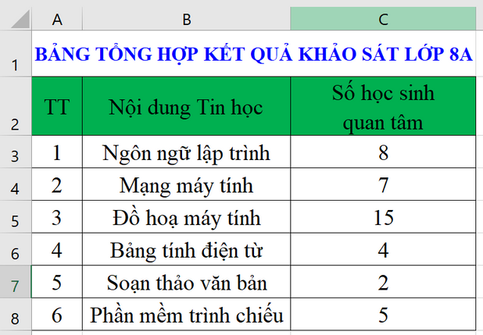



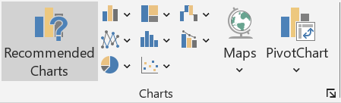

BÀI 7. TRÌNH BÀY DỮ LIỆU BẰNG BIỂU ĐỒ
a) Tạo biểu đồ cột
Hướng dẫn
2. THỰC HÀNH: TẠO BIỂU ĐỒ
Bước 1. Khởi động phần mềm bảng tính và nhập dữ liệu như bảng trong Hình 7.1
Bước 2. Chọn vùng dữ liệu B2:C8
Nhiệm vụ
Tạo biểu đồ cột so sánh trực quan số học sinh quan tâm các nội dung Tin học như Hình 7.2.
Bước 3. Trong thẻ Insert, tại nhóm Charts, chọn lệnh Insert Column or Bar Chart (Hình 7.5), danh sách các loại biểu đồ sẽ xuất hiện.

Slide 9
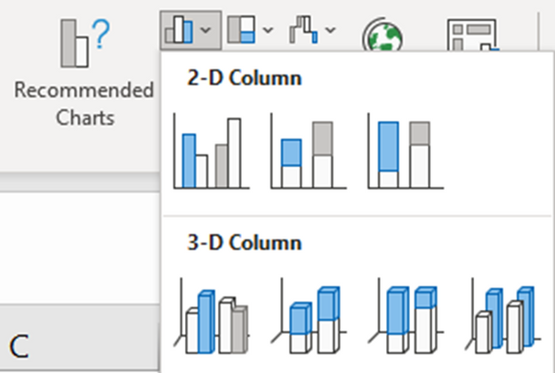

BÀI 7. TRÌNH BÀY DỮ LIỆU BẰNG BIỂU ĐỒ
a) Tạo biểu đồ cột
2. THỰC HÀNH: TẠO BIỂU ĐỒ
Hướng dẫn
Bước 4. Trong nhóm biểu đồ 2-D Column, chọn kiểu biểu đồ Clustered Column. Khi đó biểu đồ kết quả sẽ xuất hiện trong bảng tính.
Bước 5. Bổ sung thông tin cho biểu đồ.
Nhiệm vụ
Tạo biểu đồ cột so sánh trực quan số học sinh quan tâm các nội dung Tin học như Hình 7.2.
Nháy chuột chọn biểu đồ, sau đó chọn nút lệnh Chart Elements ở góc trên bên phải của biểu đồ. Nháy chuột chọn các loại thông tin cho biểu đồ như minh hoạ trong Hình 7.6.
Lưu ý: Trong danh sách thông tin ở nút lệnh Chart Elements, em hãy chọn thêm các lệnh khác và quan sát sự thay đổi của biểu đồ.

Slide 10
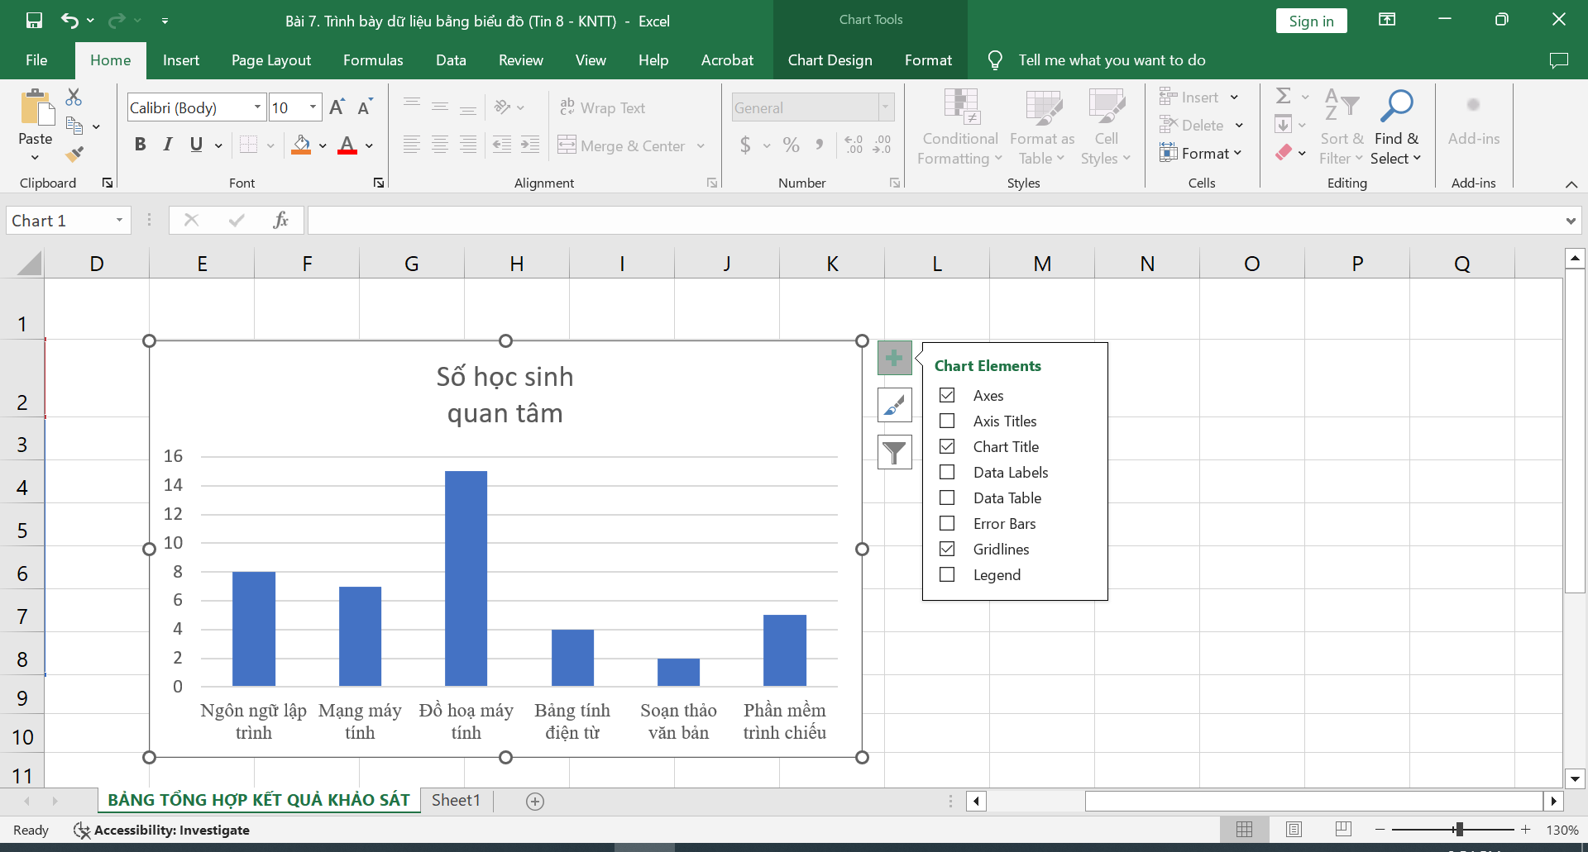
BÀI 7. TRÌNH BÀY DỮ LIỆU BẰNG BIỂU ĐỒ
Học sinh đối chiếu kết quả
2. THỰC HÀNH: TẠO BIỂU ĐỒ
Hướng dẫn
Nhiệm vụ
Tạo biểu đồ cột so sánh trực quan số học sinh quan tâm các nội dung Tin học như Hình 7.2.

Slide 11




BÀI 7. TRÌNH BÀY DỮ LIỆU BẰNG BIỂU ĐỒ
b) Tạo biểu đồ hình quạt tròn
2. THỰC HÀNH: TẠO BIỂU ĐỒ
Chọn vùng dữ liệu B2:C8
Hướng dẫn
Nhiệm vụ
Tạo biểu đồ hình quạt tròn như hình 7.4 để so sánh trực quan tỉ lệ phần trăm số học sinh của mỗi nội dung tin học trên tổng số học sinh khảo sát.
Trong thẻ Insert, tại nhóm Charts, chọn lệnh Insert Pie or Doughnut Chart. Danh sách các loại biểu đồ hình quạt tròn sẽ xuất hiện

Slide 12

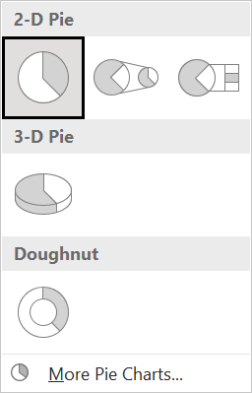


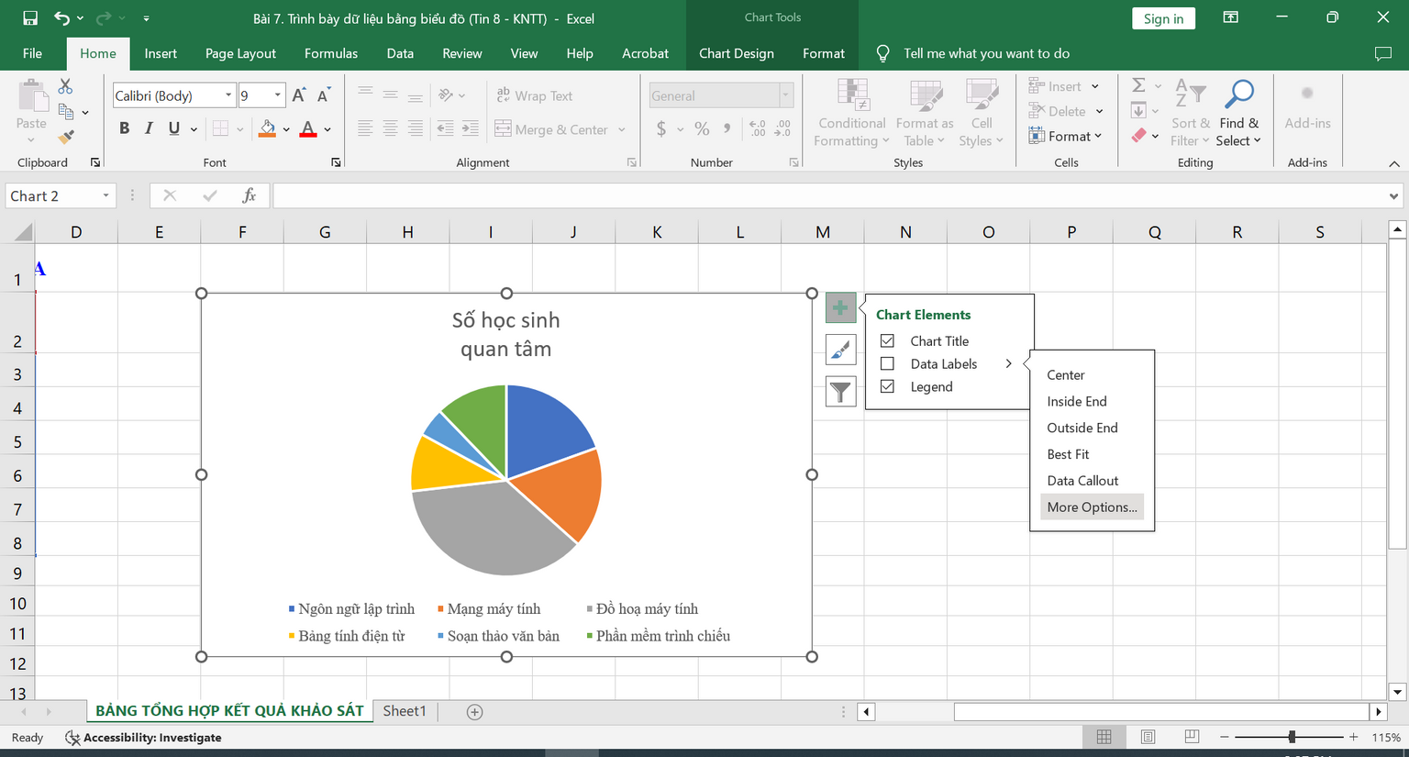
BÀI 7. TRÌNH BÀY DỮ LIỆU BẰNG BIỂU ĐỒ
b) Tạo biểu đồ hình quạt tròn
2. THỰC HÀNH: TẠO BIỂU ĐỒ
Trong nhóm biểu đồ 2-D Pie, chọn kiểu biểu đồ Pie. Biểu đồ kết quả sẽ xuất hiện trong bảng tính.
Hướng dẫn
Nhiệm vụ
Tạo biểu đồ hình quạt tròn như hình 7.4 để so sánh trực quan tỉ lệ phần trăm số học sinh của mỗi nội dung tin học trên tổng số học sinh khảo sát.
Bổ sung thông tin cho biểu đồ

Slide 13
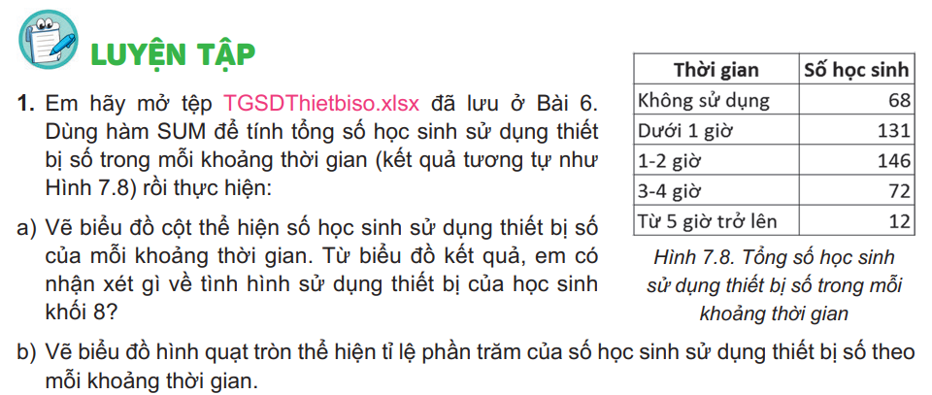
BÀI 7. TRÌNH BÀY DỮ LIỆU BẰNG BIỂU ĐỒ

Slide 14
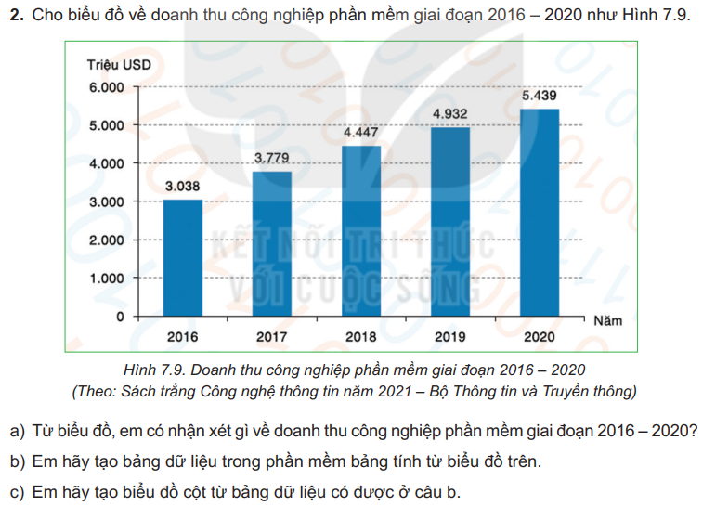
BÀI 7. TRÌNH BÀY DỮ LIỆU BẰNG BIỂU ĐỒ

Slide 15


Tiết học đến đây là kết thúc
Hẹn gặp lại các em ở tiết học sau

